Slide 1
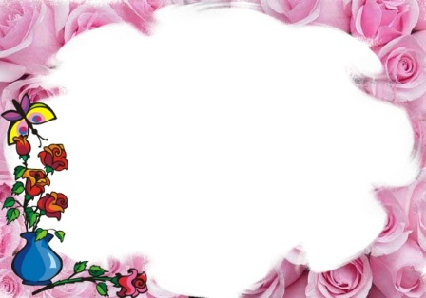
МОУ СОШ №31
цветочные фантазии
Гребенщикова В.М.
учитель технологии
Карталы

Slide 2
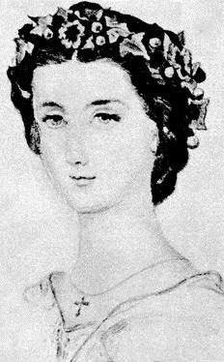
Первые модницы делали украшения из перьев и меха.
Жилища украшали сухими букетами, засушенными венками, позже – тканями с вышитыми или вязаными цветами.
Со временем стали делать и из других материалов: кованные из металла, вырезанные из жести и кожи, из бумаги и ткани, фарфора, стекла, бисера и воска.

Slide 3
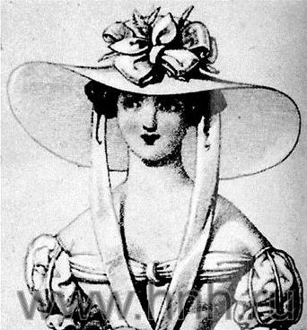
В истории моды прослеживается несколько пиков увлечения искусственными цветами. Интерес к ним особенно возрастал, когда в моду возвращались шляпы с украшениями в виде цветов и фруктов или замысловатые прически.

Slide 4
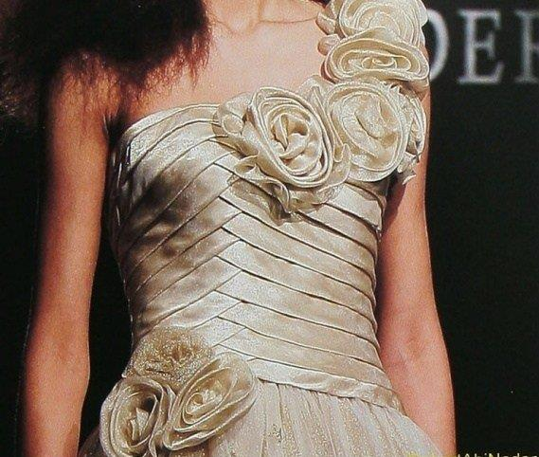
Мода имеет тенденцию возвращаться. Одиночные элегантные цветы в качестве украшения для шляп, прелестные бутоньерки для выходных платьев современны и сейчас. Многие модельеры используют искусственные цветы для украшения одежды.

Slide 5
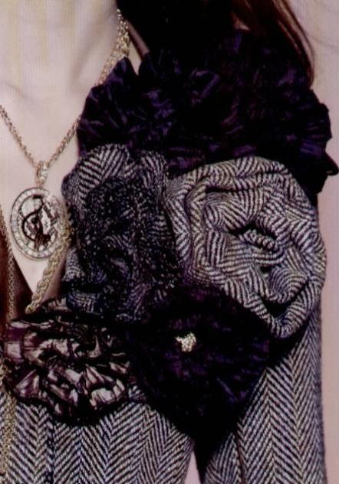
Романтичные и нежные цветы уместны у ворота строгой блузки и на лацкане пиджака, главное - угадать цвет, форму и правильно подобрать ткань. Искусственные цветы, стильно и изящно выполненные, притягивают взгляд. Они украшают одежду и отвлекают внимание от проблемных зон.

Slide 6
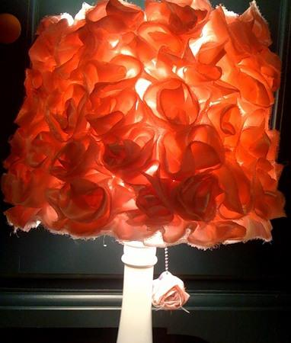
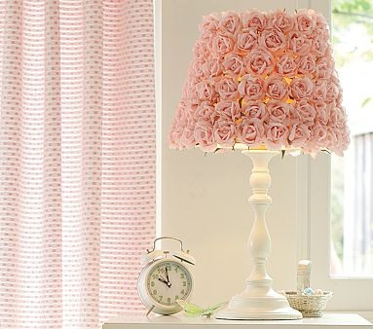
Можно украсить цветами шляпки самых разных фасонов, браслеты , туфли и сумочки, подвязки для штор и абажуры.

Slide 7
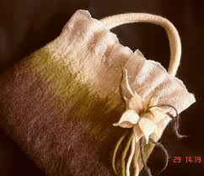
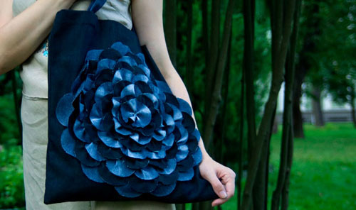
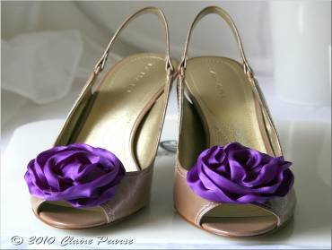

Slide 8
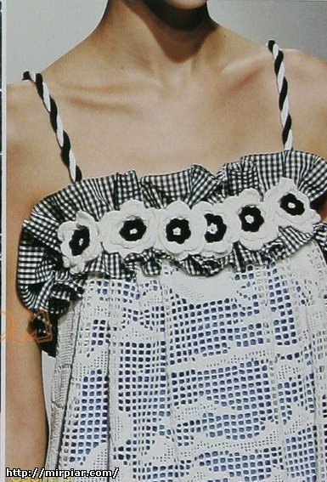
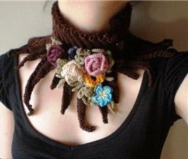

Slide 9
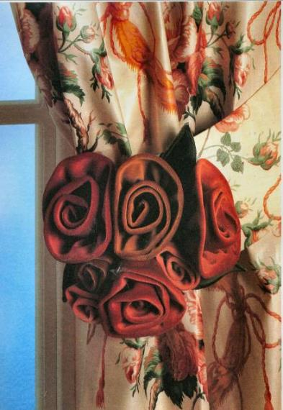
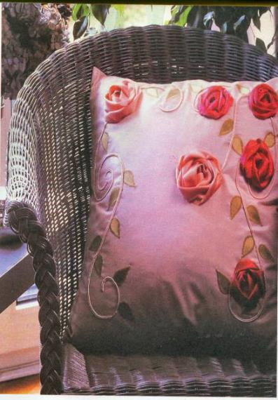

Slide 10
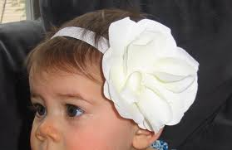
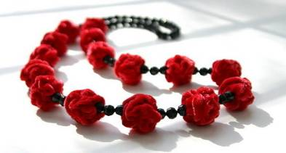
Изысканное искусство – создание декоративных цветов –доступно каждому. Но, как и во многом другом, здесь важно желание. Любое творчество благотворно влияет на человека, да и сохранение традиционных ремесел и техник очень важно для культуры.
Такое прекрасное занятие, как изготовление цветов, отвлекает, успокаивает и облагораживает душу. Хорошо заниматься им и с детьми, потому что любая ручная работа развивает общую моторику, воспитывает такие нужные качества, как терпение, внимательность, усидчивость.

